Slide 1



内容摘要
■ 课程概述
课程信息
成绩评定
■ 教学安排
■ 什么是操作系统?
■ 为什么学习操作系统?
■ 如何学习操作系统?
■ 操作系统实例
■ 操作系统的演变
■ 操作系统结构

Slide 2
课程信息
《操作系统原理》
主讲：阳红星
信息工程学院
软件楼216
教学QQ群： 576061327
学时：44+12
11周
计算机专业 ：课程设计（13周）

Slide 3
预备知识
■
计算机结构原理(Intel 80386+)
■
C与汇编程序设计
■
数据结构

Slide 4

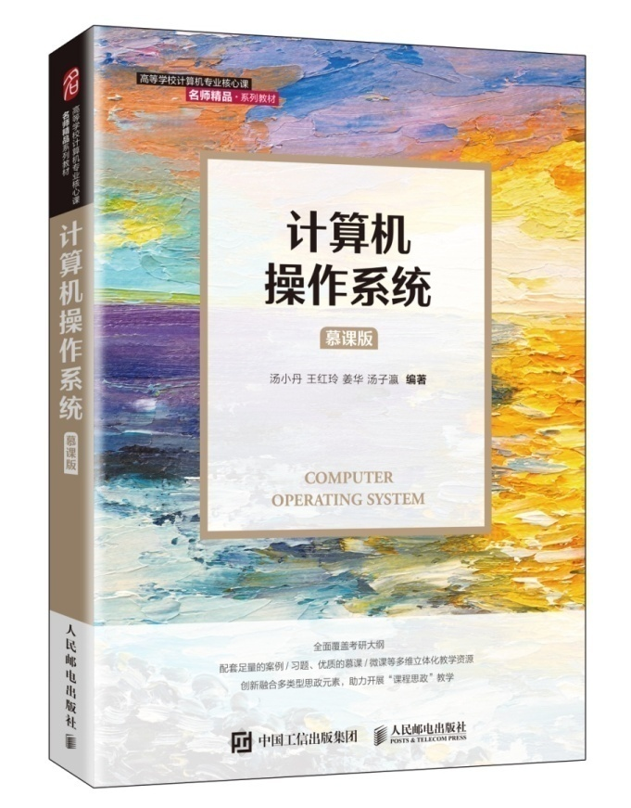
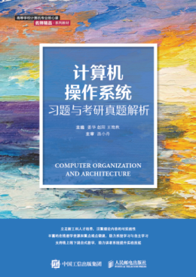
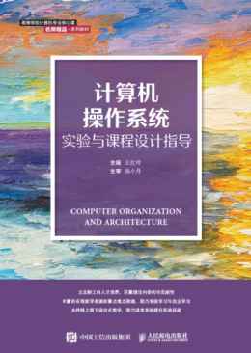
推荐教材
《计算机操作系统（慕课版）》
作者：汤小丹、王红玲、姜华、汤子瀛
出版：人民邮电出版社
配套：习题解析+实验指导
特点：全面覆盖考研大纲，紧密跟踪前沿技术，支持线上线下混合式教学等。
习
题
解
析
手
册
实
验
指
导
手
册

Slide 5
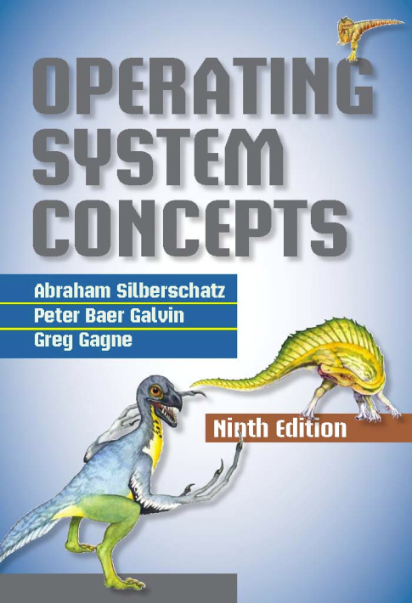
参考教材
■
Abraham Silberschatz, Peter Baer Galvin,
Greg Gagne, Operating system concepts
(9th Edition), John Wiley & Sons, 2012
操作系统概念（第七版）；Silberschatz、
Galvin和Gagne著、郑扣根译；
高等教育出版社，2010年；

Slide 6
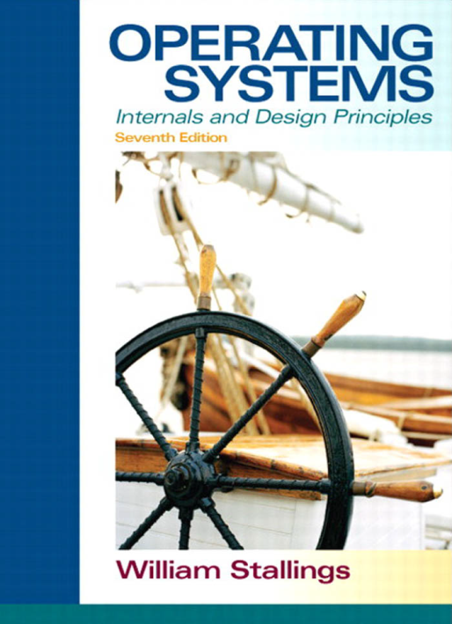
参考教材
■
William Stallings, Operating
Systems-Internals and Design Principles
(8th Edition), Prentice Hall, 2011
操作系统——精髓与设计原理（第七版）；
William Stallings著，
陈向群、陈渝译；电子工业出版社，2012年；

Slide 7
成绩评定
平时作业：4次，15分
学习通在线提交
期中测验：5分
学习通在线考试
实验：20分
独立完成6次教学实验，并在学习通提交实验报告
■
■
■
■
考试：60分
期末考试：60分
按工程教育认证的教学要求与目标进行考核，闭卷，综合应用题，计算分析题，总计八道大题。

Slide 8
教学内容
■ 操作系统结构
■ 中断及系统调用
■ 进程及线程
■ 处理机调度与死锁
■ 进程同步互斥
■ 内存管理与虚拟存储器
■ I/O子系统（设备管理）
■ 文件系统（外存管理）

Slide 9
课后作业与实验
■ 操作系统课后作业
课堂练习与讲解，其他的课后自己完成
■ 课程实验教学安排（基于Linux系统完成）
实验1 进程控制与通信 实验2进程调度与死锁避免（银行家算法）
实验3 进程互斥与同步 实验4 段页式内存管理与虚拟存储管理
■ ucore实验（课程设计相关）
实验0: 实验环境准备
实验5: 用户进程管理
实验1: 系统启动及中断
实验6: CPU调度
实验2: 物理内存管理
实验7: 同步与互斥
实验3: 虚拟内存管理
实验8: 文件系统
实验4: 内核线程管理

Slide 10
操作系统定义
■ 没有公认的精确定义
■ 操作系统是一个控制程序
■ 操作系统是一个资源管理器
一个系统软件
应用程序与硬件之间的中间层
控制程序执行过程，防止错误和计算机的不当使用
管理各种计算机软硬件资源
执行用户程序，给用户程序提供各种服务
提供访问计算机软硬件资源的高效手段
方便用户使用计算机系统
解决资源访问冲突，确保资源公平使用

Slide 11
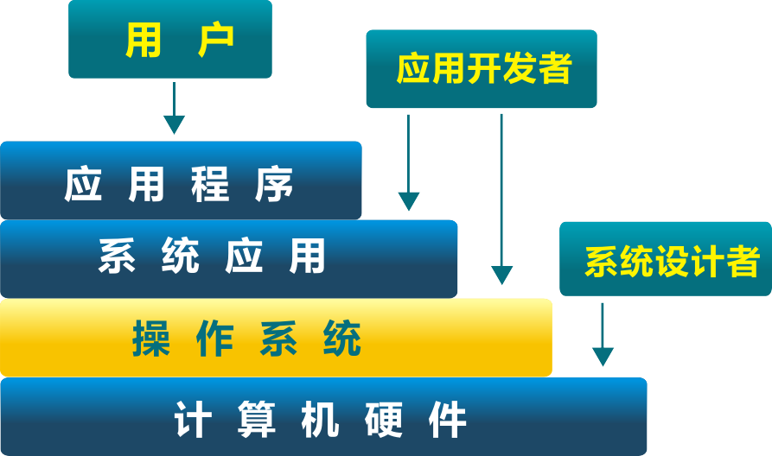
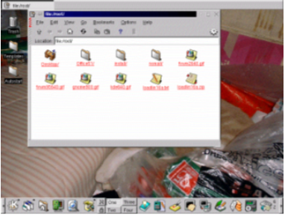

操作系统的地位

Slide 12
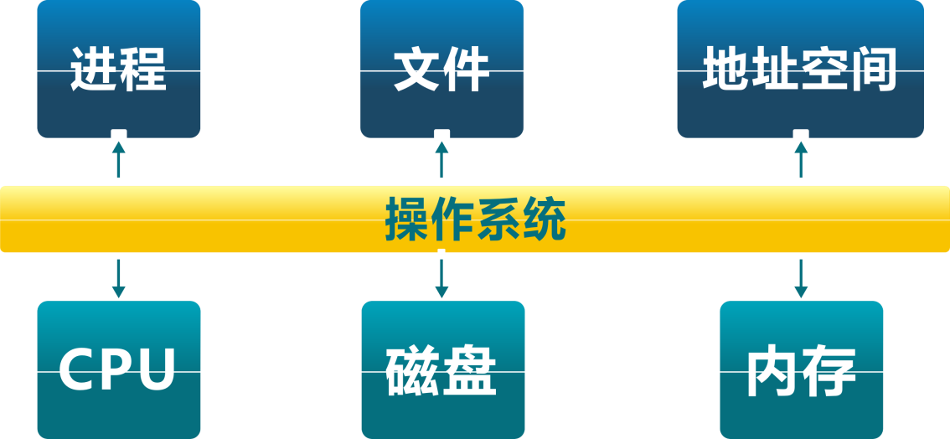
操作系统的地位

Slide 13
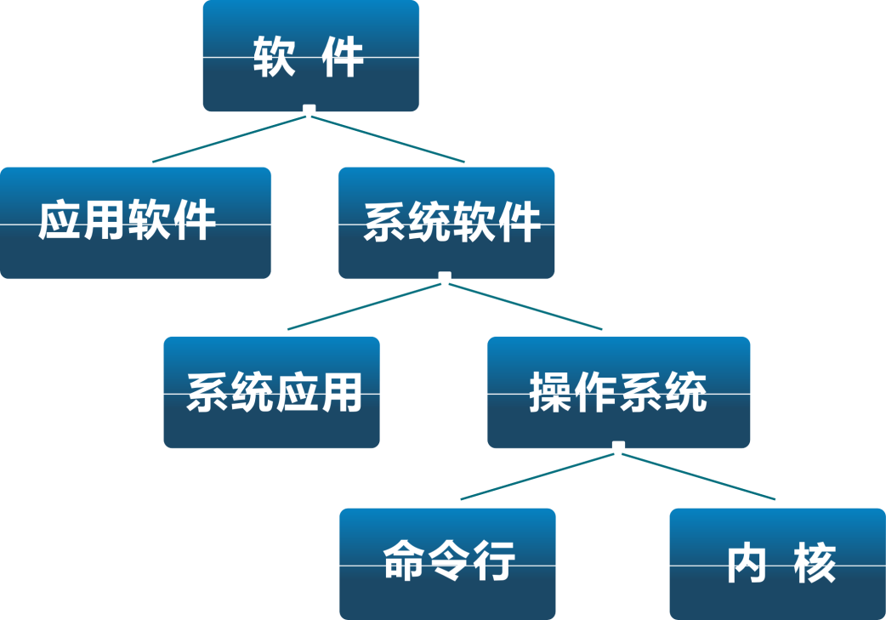
操作系统软件的分类

Slide 14
操作系统软件的组成
■ Shell--命令行接口
通过键盘操纵。
方便用户进行命令输入
■ GUI--图形用户接口
WIMP
（视窗（Window）、图标（Icon）、选单（Menu）、指标（Pointer））
直接操作和所见即所得
■ Kernel--操作系统的内部
执行各种资源管理等功能

Slide 15
操作系统与用户之间的接口
用户接口
联机用户接口
命令行方式CLI。
脱机用户接口
批处理系统：作业说明书（作业控制语言JCL）。
图形用户接口GUI
程序接口
系统调用：能完成特定功能的子程序。

Slide 16
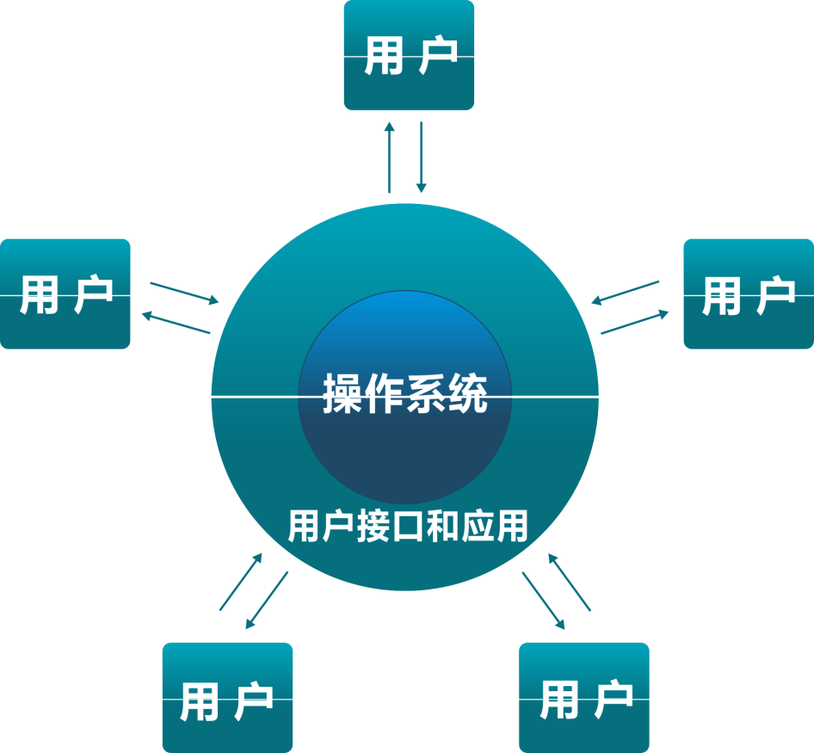

操作系统软件的组成

Slide 17
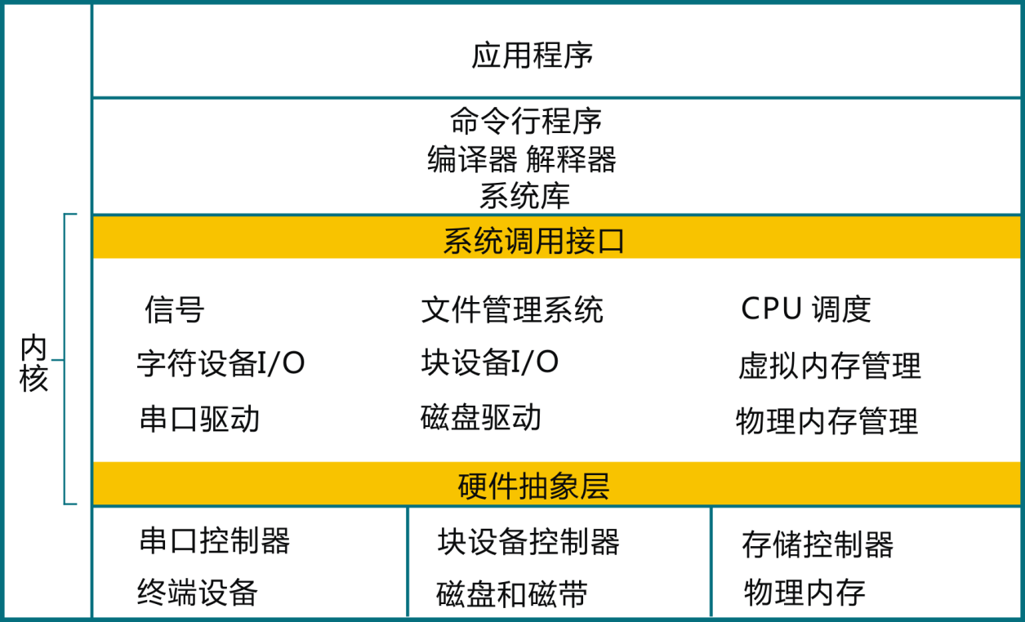
ucore教学操作系统内核

Slide 18
操作系统内核特征
■ 并发
■ 共享
■ 虚拟
■ 异步

Slide 19
操作系统内核特征
■ 并发
计算机系统中同时存在多个运行的程序，需要OS管理和调度
■ 共享
■ 虚拟
■ 异步

Slide 20
操作系统内核特征
■ 并发
■ 共享
“同时”访问
互斥共享
■ 虚拟
■ 异步

Slide 21
操作系统内核特征
■ 并发
■ 共享
■ 虚拟
利用多道程序设计技术，让每个用户都觉得有一个计算机专门为他服务
■ 异步

Slide 22
操作系统内核特征
■ 并发
■ 共享
■ 虚拟
■ 异步
程序的执行不是一贯到底，而是走走停停，向前推进的速度不可预知
只要运行环境相同，OS需要保证程序运行的结果也要相同

Slide 23
操作系统课是多门课程的综合
■ 综合课程-结合许多不同的课程
程序设计语言
数据结构
算法
计算机体系结构
■ 材料
操作系统概念和原理、源代码
■ 技能
操作系统的设计和实现

Slide 24

学习操作系统的目的
■ 已有操作系统很好，我将来的工作不会写操作系统
Windows,Linux.
■ 已有操作系统是否解决了所有的事?
■ 为什么我要学习它？
写操作系统很酷!
掌握操作系统是一个挑战!
操作系统很有用!
我要参与系统软件开发
我想了解操作系统到底是如何工作的？

Slide 25
操作系统软件的地位
■ 操作系统：计算机科学研究的基石之一
计算机系统的基本组成部分
由硬件的发展和应用需求所驱动
学术和工业的持续推进

Slide 26
哪里在做操作系统研究？
■ 顶尖大学的计算机科学部门
■ 计算机产业
旧时： Xerox (PARC), IBM, DEC (SRC), Bell Labs
现代： Microsoft, Google, Yahoo, IBM, HP, Sun, Intel, VMware, Amazon, …
国内：阿里巴巴、百度、华为…
■ 研究协会
ACM SIGOPS
USENIX
Notes:
UNIX用户协会

Slide 27
操作系统研究的顶级会议
■ ACM操作系统原理研讨会（SOSP）
ACM SIGOPS
每两年（奇数：1967-）
~20论文
■ USENIX操作系统设计和实现研讨会（OSDI）
USENIX
每两年（偶数：1994-）
~20论文

Slide 28
最具影响力的操作系统论文
■ SIGOPS Hall-of-Fame Awards
论文必须发表在同行评议的文献中至少十年
到目前为止有三十多篇论文获奖
■ 假如你想做操作系统研究
需要阅读和理解这些论文
http://www.sigops.org/award-hof.html

Slide 29
掌握操作系统具有挑战性（1）
■ 操作系统很大
Windows Xp 有4500万行
■ 操作系统管理并发
并发导致有趣的编程挑战
■ 操作系统代码管理原始硬件
时间依赖行为, 非法行为, 硬件故障
■ 操作系统代码必须是高效的, 低耗CPU、内存、磁盘的
■ 操作系统出错，就意味着机器出错
操作系统必须比用户程序拥有更高的稳定性
■ 操作系统是系统安全的基础

Slide 30
掌握操作系统具有挑战性（2）
■ 操作系统并不仅仅关于并发性和琐碎的调度算法
■ 并发性是一小部分
内核里不存在管程和哲学家问题
内核中的锁问题需要太多的背景知识
■ 磁盘调度大多是不相干的 (SCSI 已经做了这些)
■ 进程调度是个比较小话题

Slide 31
掌握操作系统具有挑战性（3）
■ 操作系统是关于：
■ 权衡
时间与空间
性能与可预测性
公平与性能（哪种设计能工作？为什么？）
■ 硬件
如何让中断、异常、上下文切换真正有效?
TLB是如何工作的？这对页表又意味着什么？
如果你不展示任何汇编代码，那么你就不是教操作系统的!

Slide 32
如何学习操作系统？
■ "不闻不若闻之，闻之不若见之，见之不若知之，知之不若行之；学至于行之而止矣。"
--荀子《儒效篇》
■ “天才是1%的灵感加上99%的汗水"
-- Thomas Edison
■ “困难，最好的和最有趣的三年级课程！”

Slide 33



如何学习操作系统？
Notes:
Rebel code
Linux传奇

Slide 34












UNIX家族
UNIX BSD

Slide 35






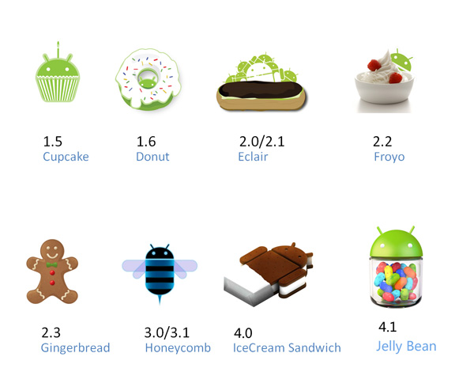







Linux家族
Linux

Slide 36
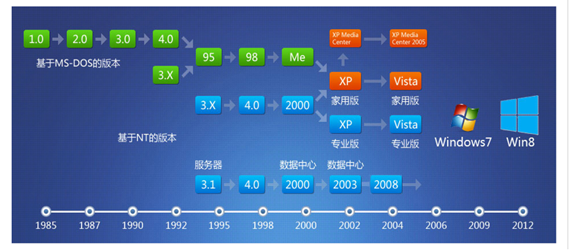
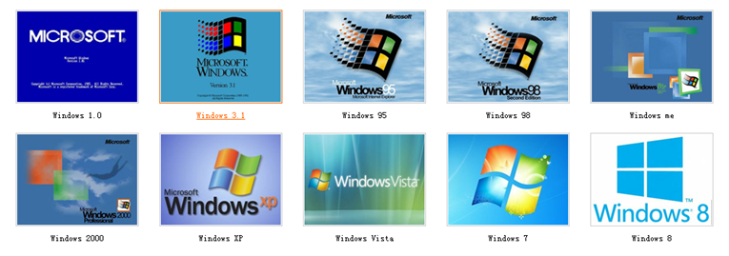

Windows家族
微软从DEC聘请 Dave Cutler 做Windows NT主要设计师

Slide 37
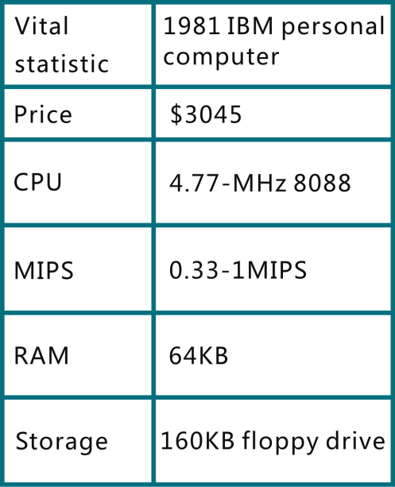
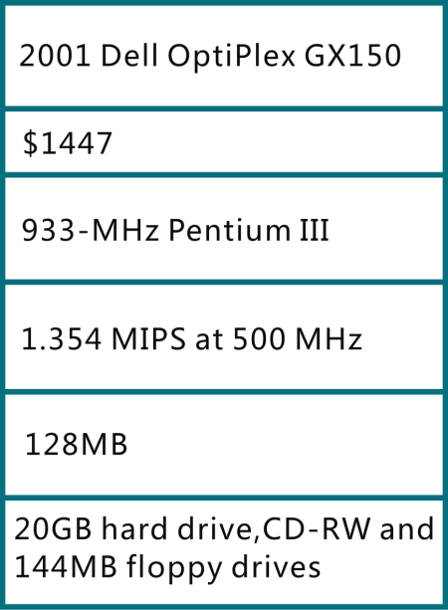
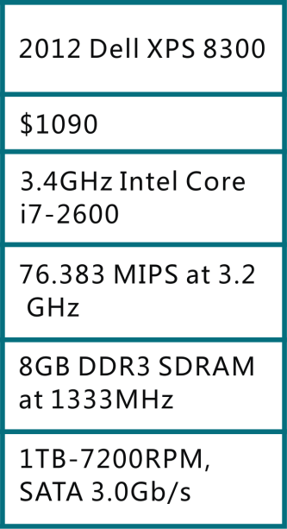
操作系统为什么改变
■ 主要功能：硬件抽象和协调管理
■ 原则：设计随着各种相关技术的改变而做出一定的改变
■ 在过去二十年底层技术有极大的改变 !!
从1981到 2012计算机系统的对比

Slide 38
操作系统的演变
■ 单用户系统
■ 批处理系统
■ 多道程序系统
■ 分时
■ 个人计算机：每个用户一个系统
■ 分布式计算：每个用户多个系统

Slide 39

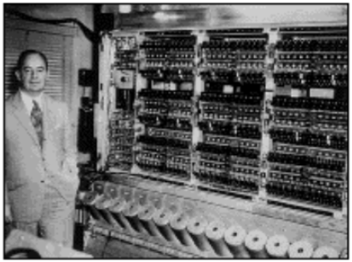
单用户系统（’45-’55)
■ 操作系统=装载器+通用子程序库
■ 问题：昂贵组件的低利用率
39

Slide 40
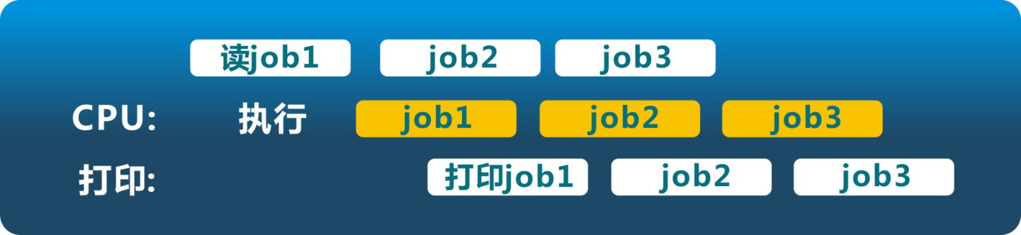
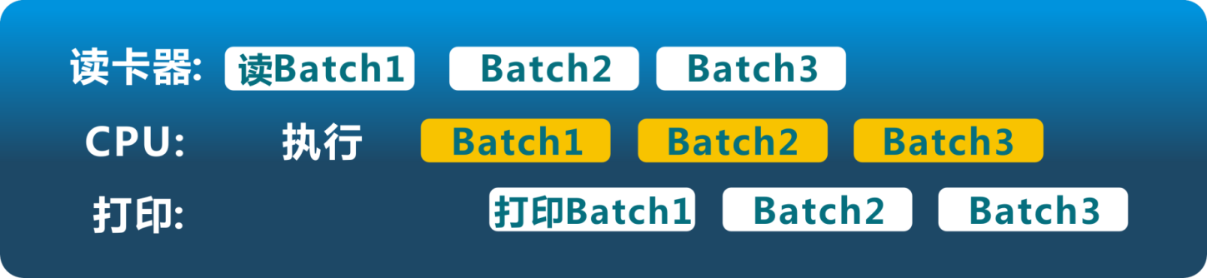
批处理（’55-’65)
■ 顺序执行与批处理

Slide 41
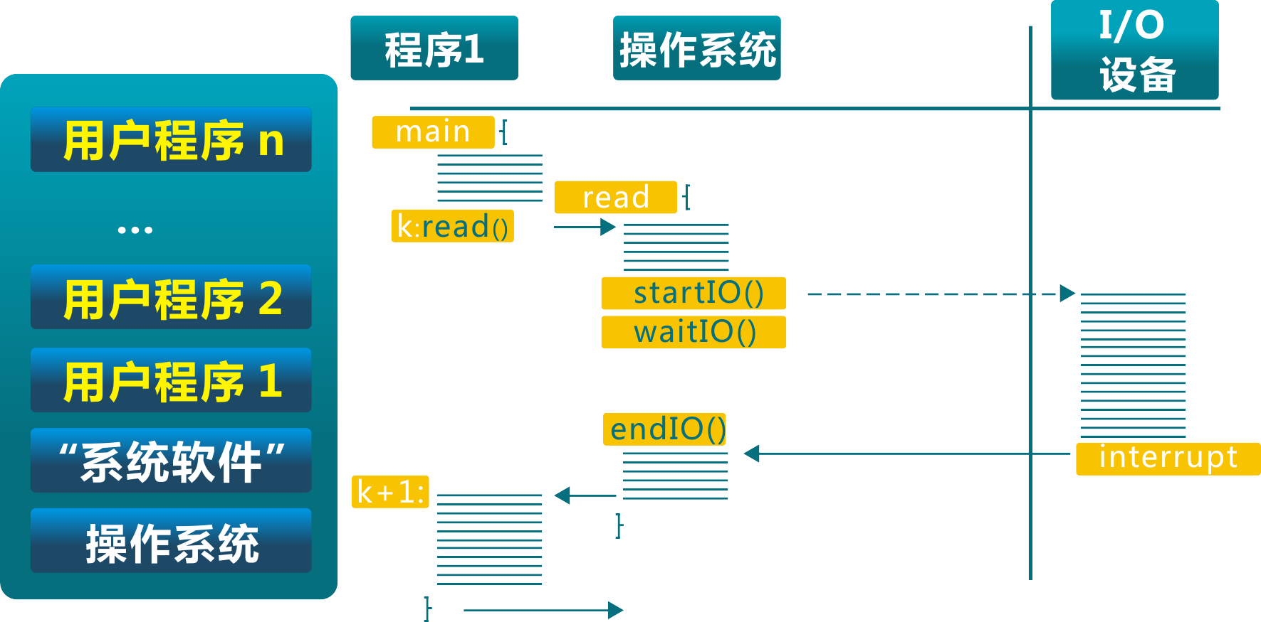
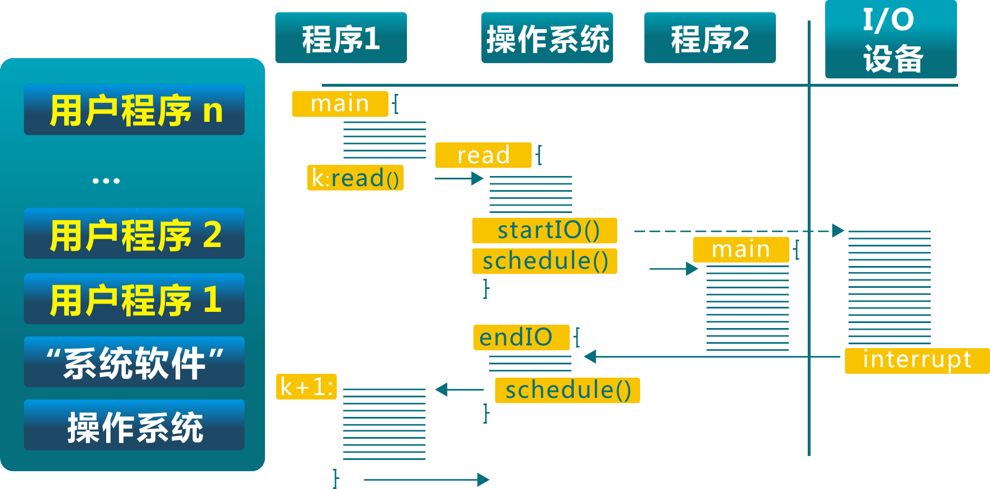
多道程序（’65-’80)
■ 保持多个工作在内存中并且在各工作间复用CPU

Slide 42
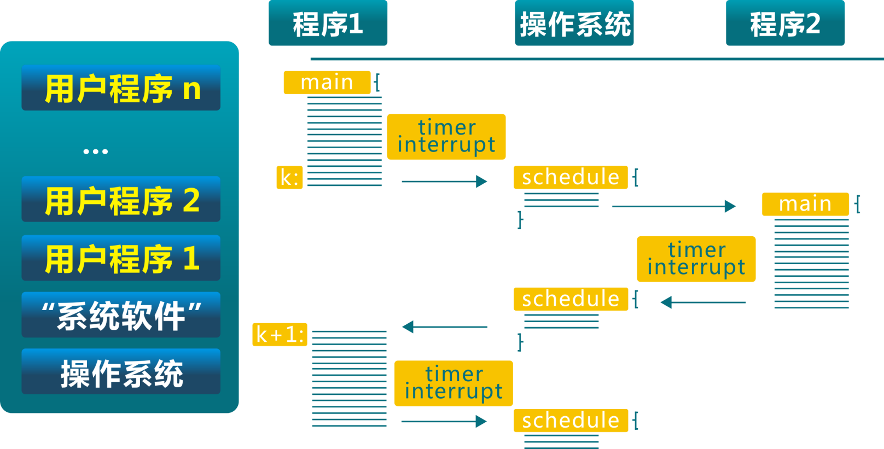
分时（’70-)
■ 定时中断用于工作对CPU的复用

Slide 43
个人电脑操作系统
■ 个人电脑系统
单用户
利用率已不再是关注点
重点是用户界面和多媒体功能
很多老的服务和功能不存在
■ 演变
最初: 操作系统作为一个简单的服务提供者 (简单库)
现在：支持协调和沟通的多应用系统
越来越多的安全问题 (如，电子商务、医疗记录)

Slide 44
分布式操作系统
■ 网络支持成为一个重要的功能
■ 通常支持分布式服务
跨多系统的数据共享和协调
■ 可能使用多个处理器
松、紧耦合系统
■ 高可用性与可靠性的要求

Slide 45
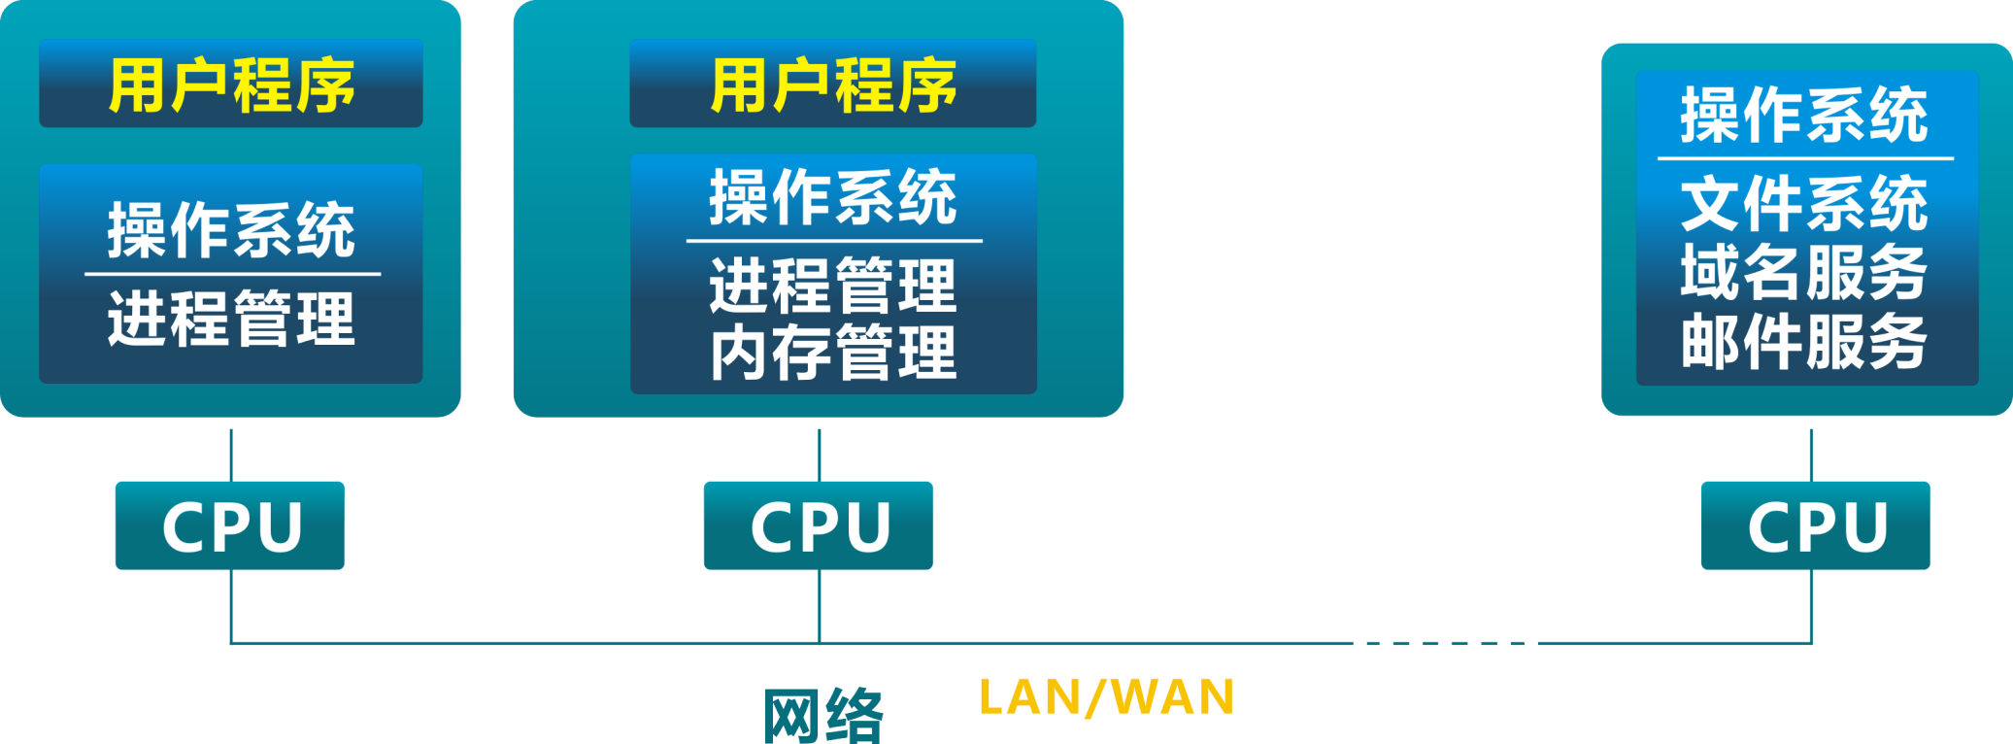
分布式操作系统

Slide 46
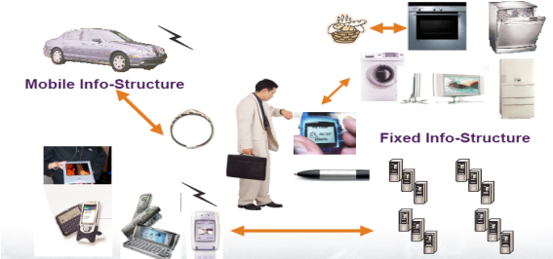


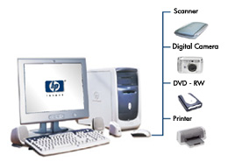
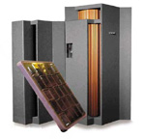
操作系统演变中的计算机系统
Future OS
普适计算(Pervasive computing)，
移动计算，云计算，大数据处理，许
多联网设备为许多人提供个性化的服务
iOS/Android,…
Windows/Linux/BSD,…
AIX/HP-UX
网络计算(Internet computing)
个人机计算(Personal computing)
主机型计算(Mainframe computing)

Slide 47
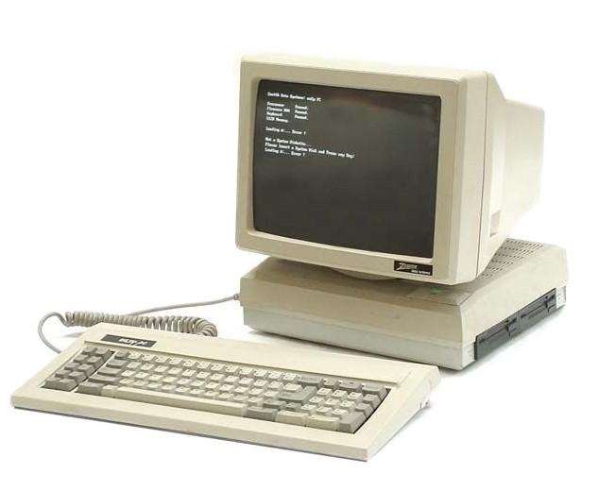
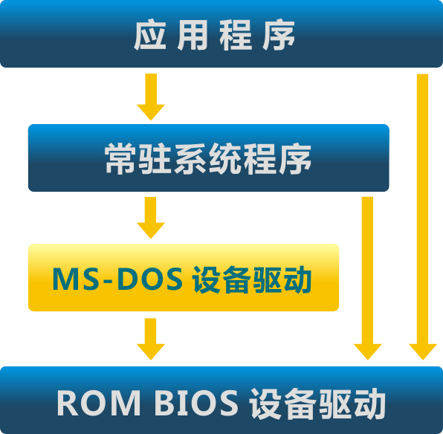
简单结构
■ MS-DOS – 在最小的空间，设计用于提供大部分功能 (1981~1994)
没有拆分为模块
虽然 MS-DOS 在接口和功能水平没有很好地分离，主要用汇编编写

Slide 48
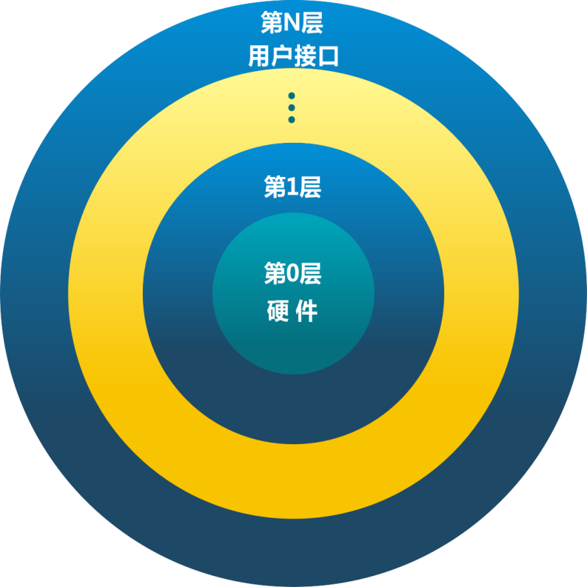
分层结构
■ 将操作系统分为多层 (levels)
每层建立在低层之上
最底层(layer 0), 是硬件
最高层(layer N) 是用户界面
■ 每一层仅使用更低一层的功能
（操作）和服务。

Slide 49
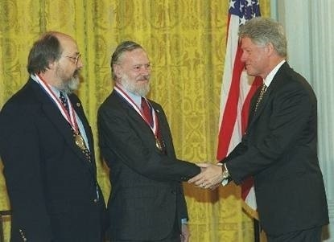
UNIX操作系统与C语言
■ 1972由 Kenneth Thompson和Dennis Ritchie在贝尔实验室设计.
■ 设计用于 UNIX 操作系统的编码例程.
■ “高级”系统编程语言创建可移植操作系统的概念
K. Thompson and D. Ritchie
49

Slide 50
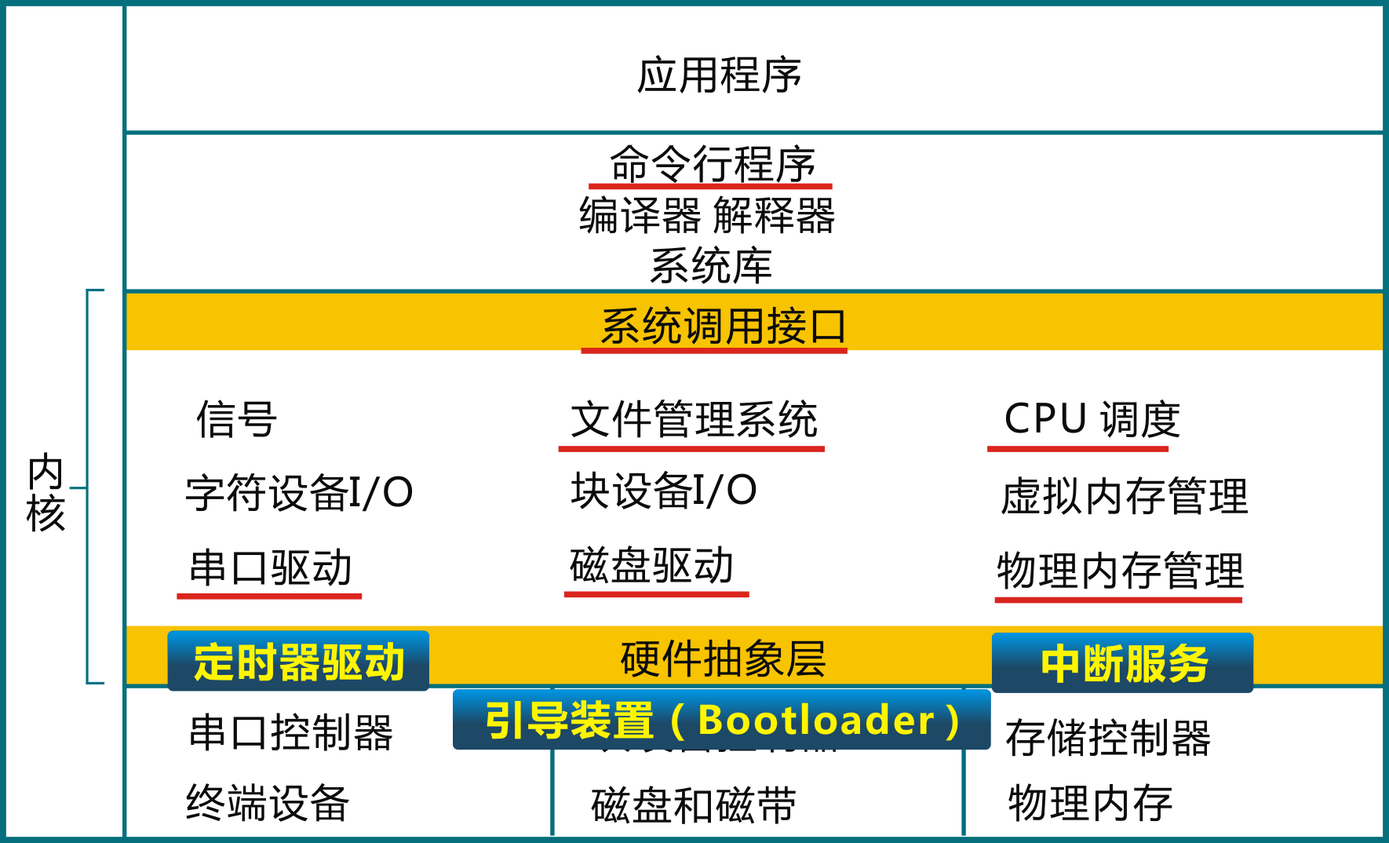

uCore操作系统结构

Slide 51
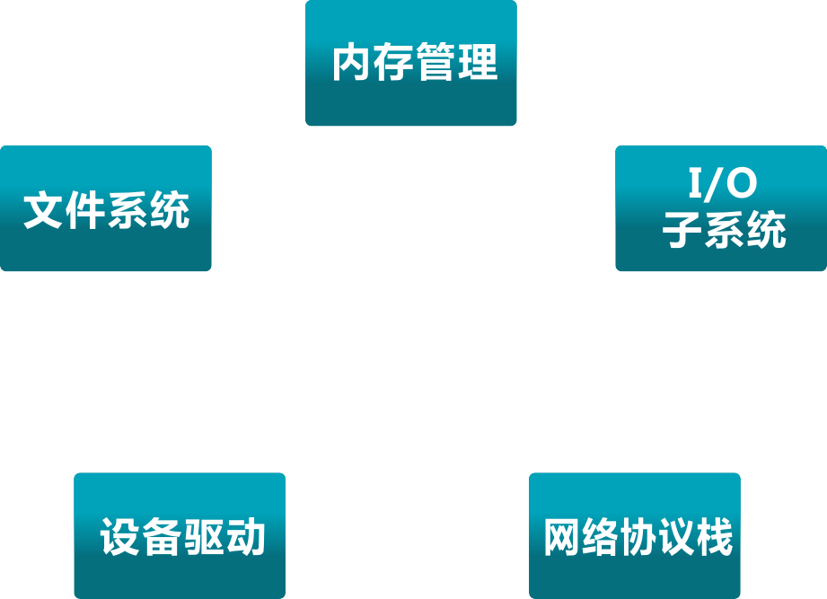
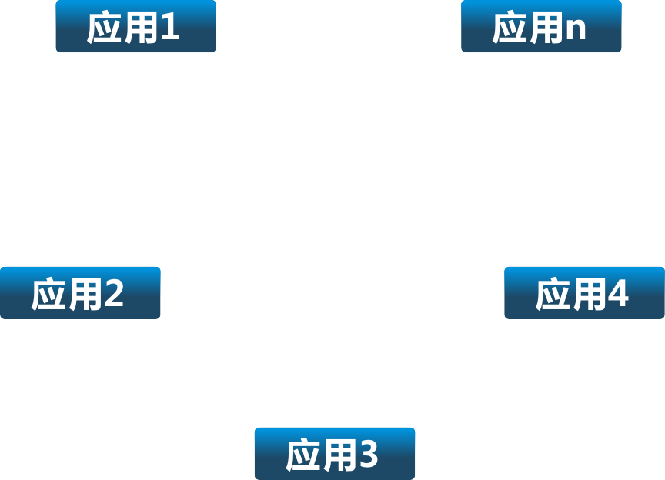

微内核结构（Microkernel)
■ 尽可能把内核功能移到用户空间
■ 用户模块间的通信使用消息传递
■ 好处: 灵活/安全…
■ 缺点: 性能

Slide 52

特权指令和非特权指令
特权指令：在内核态下运行的指令
不仅能访问用户空间，还能访问系统空间。
如启动外部设备、设置系统时钟、管中断、切换执行状态、I/O指令。
非特权指令：在用户态下运行的指令
应用程序所使用的都是非特权指令。
防止应用程序的运行异常对系统造成破坏。
仅能访问用户空间。

Slide 53
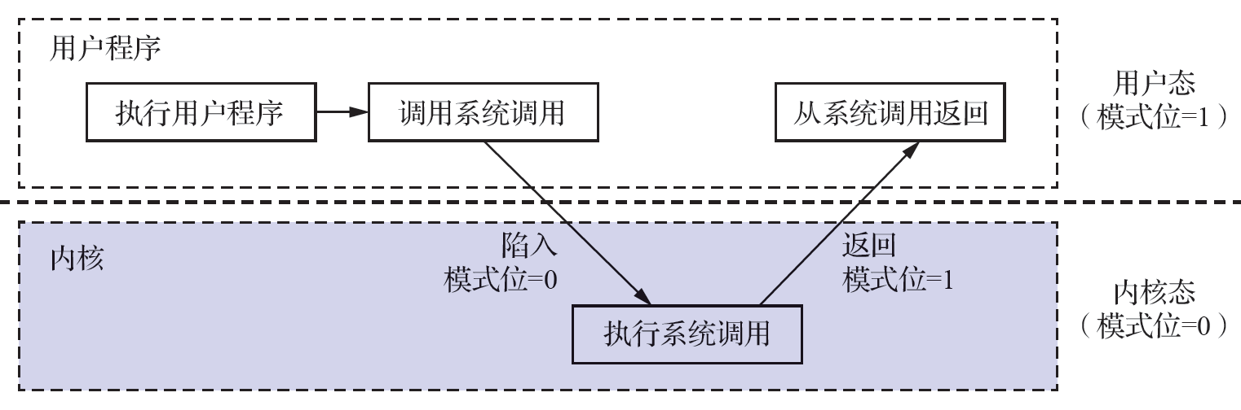
用户态到内核态的切换
中断
状态位(Mode bit) 指示正确的状态：
内核态（0） ，用户态（1）
内核态
用户态
当中断或错误出现，硬件切换至内核态
设置用户模式

Slide 54
系统调用的基本概念
系统调用目的：
使应用程序可以通过它间接调用OS内核中的相关过程，取得相应的服务。
系统调用概念：
应用程序请求OS内核完成某功能时的一种过程调用；
用户与内核的接口。
与一般过程调用的区别：
运行在不同的系统状态
状态的转换
返回问题
嵌套调用

Slide 55
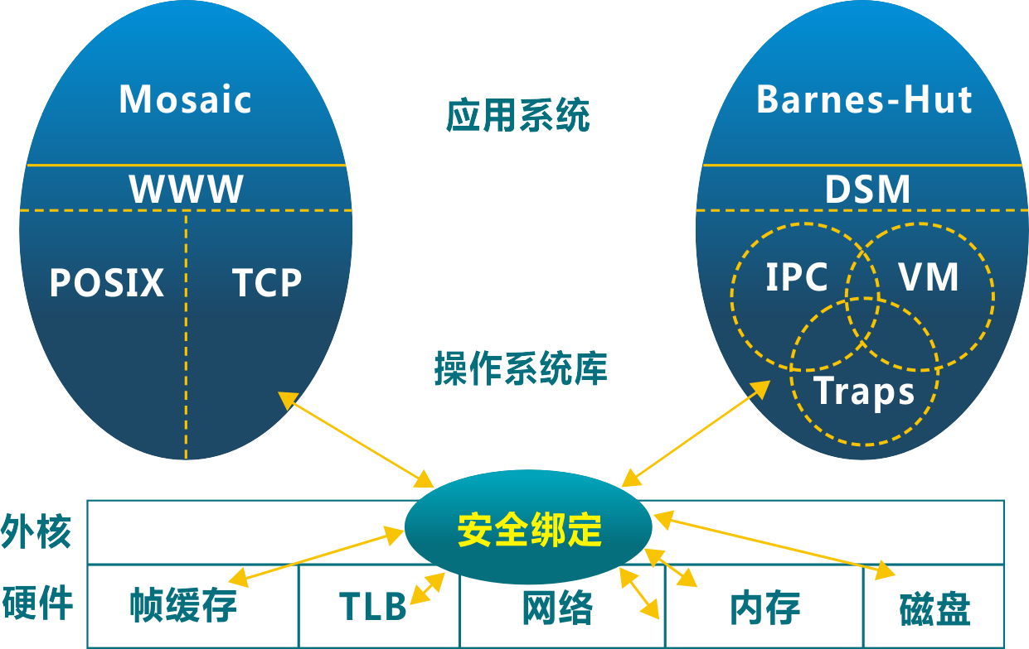
外核结构（Exokernel)
■ 让内核分配机器的物理资源给多个应用程序, 并让每个程序决定如何处理这些资源.
■ 程序能链接到操作系统库(libOS) 实现了操作系统抽象
■ 保护与控制分离

Slide 56
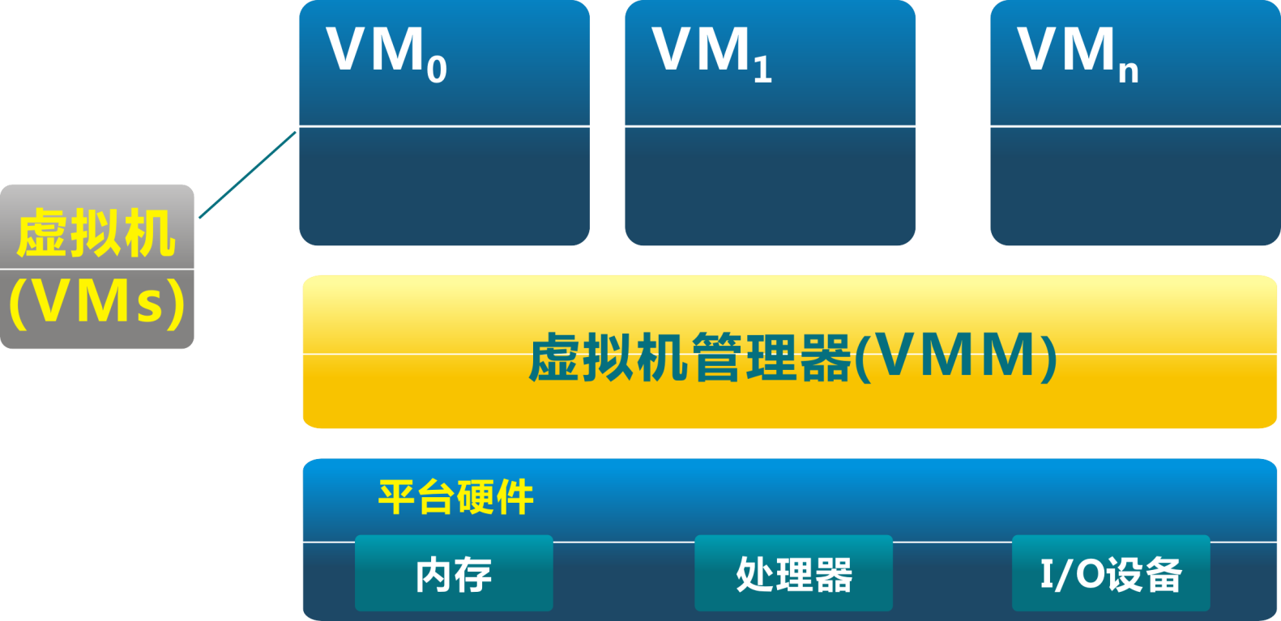
VMM（虚拟机管理器)
■ 虚拟机管理器将单独的机器接口转换成很多的虚拟机，每个虚拟机都是一个原始计算机系统的有效副本, 并能完成所有的处理器指令。

Slide 57
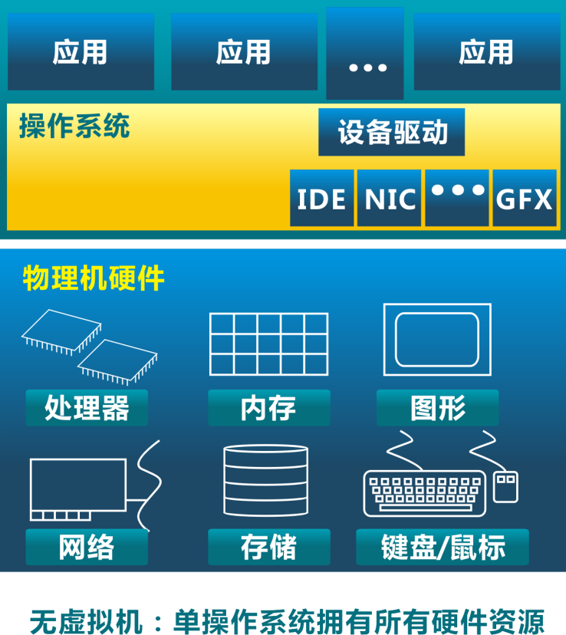
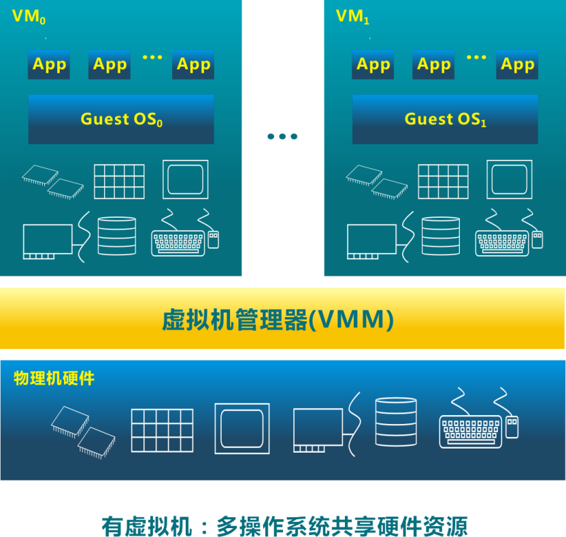
VMM（虚拟机管理器)

Slide 58
小结
■ 操作系统很有趣，可以管理和控制整个计算机!
但…
■ 它是不完备的
Bug、性能异常、功能缺失，有很多的挑战和机遇。
■ 它是庞大的
有许多概念、原理和代码需要了解。
■ 我们能做到！
... 至少靠你自己的恒心和投入，完全可以在一个学期理解OS的原理和ucore OS的实现。

Slide 59
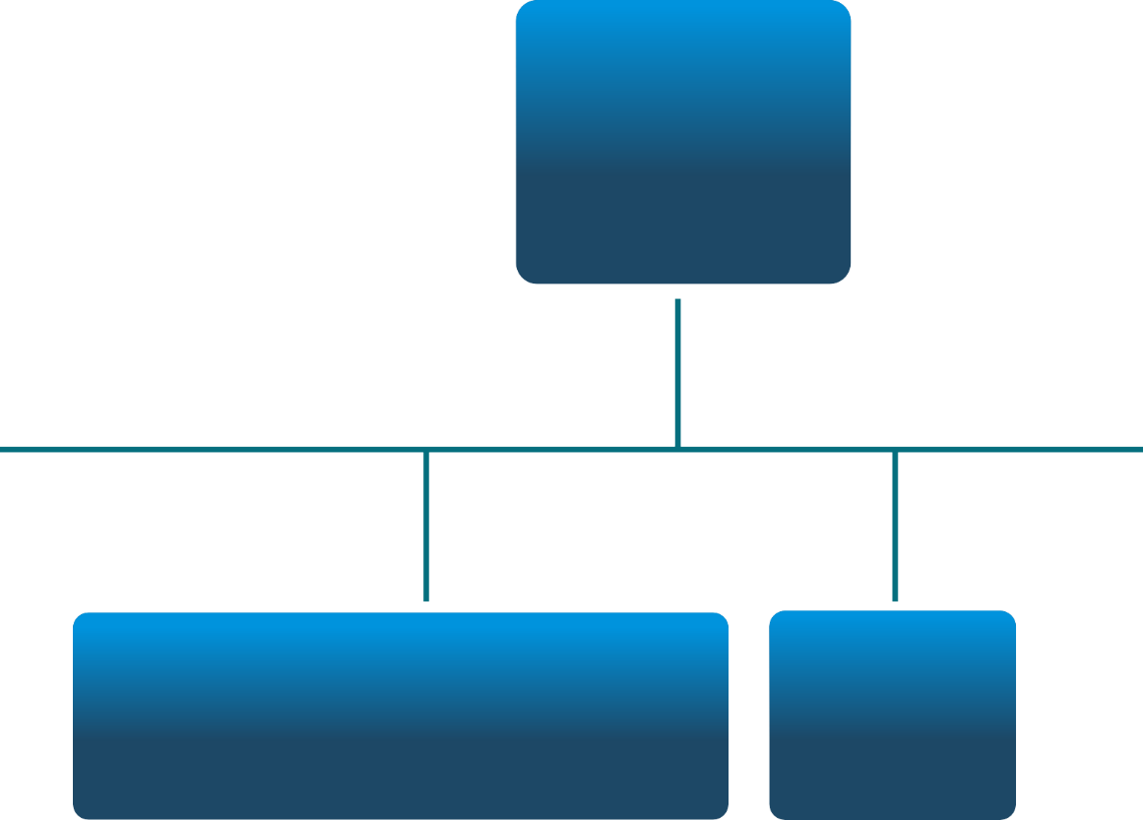
计算机体系结构概述
CPU
DB 数据总线
AB地址总线
CB控制总线
总线
I/O设备
内存

Slide 60
处理器系统架构
CISC复杂指令集系统
X86（32,64位）
RISC精简指令集系统
ARM
RISC-V
MIPS

Slide 61
指令运行方式
顺序：串行
重叠：并行
并发：交替，轮转
流水线：并行+并发
冯诺依曼结构：数据和程序都存放在存储器中，CPU从内存中取指令和数据进行运算，并把结果也存放到内存中。
哈佛结构：指令存储器+数据存储器，独立总线

Slide 62
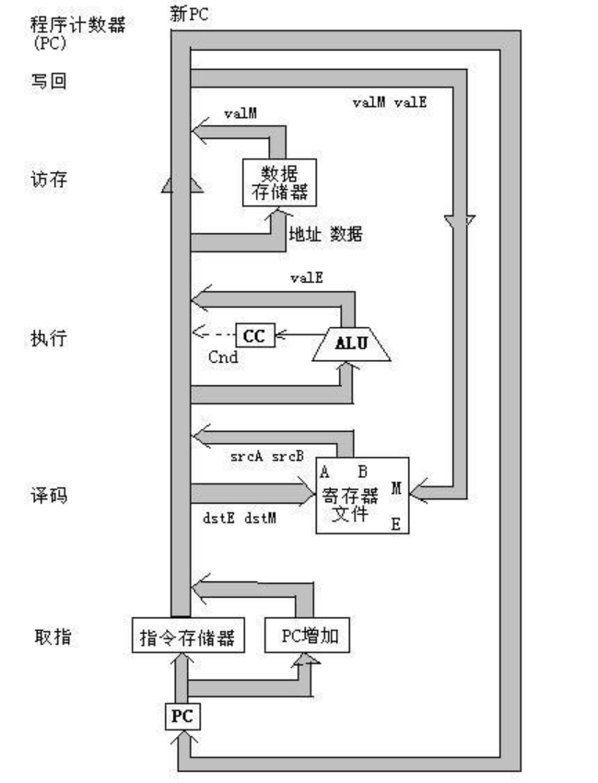
指令运行过程
取指(fetch)
译码(decode)
执行(execute)
访存(memory)
写回(write back)
更新PC(PCupdate)

Slide 63
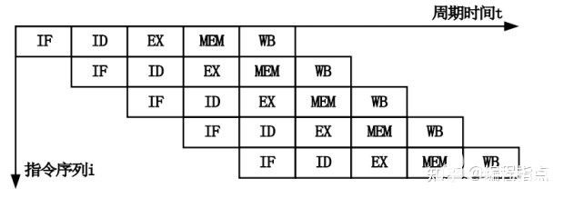
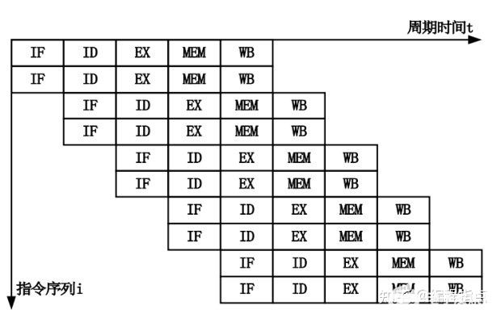
标量流水线
超标量流水线

Slide 64
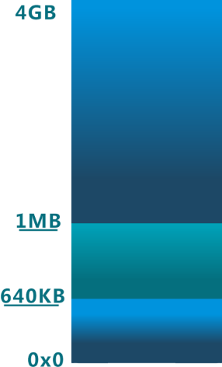

启动时计算机内存和磁盘布局
CS:IP = 0xf000:fff0.
（CS：代码段寄存器；IP：指令指针寄存器）
系统处于实模式
PC = 16*CS+IP
20位地址空间：1MB
空闲空间
■
基本输入输出的程序
系统设置信息
开机后自检程序
系统自启动程序等
BIOS启动固件
■
■
空闲空间
■
加载程序
操作系统
磁盘

Slide 65

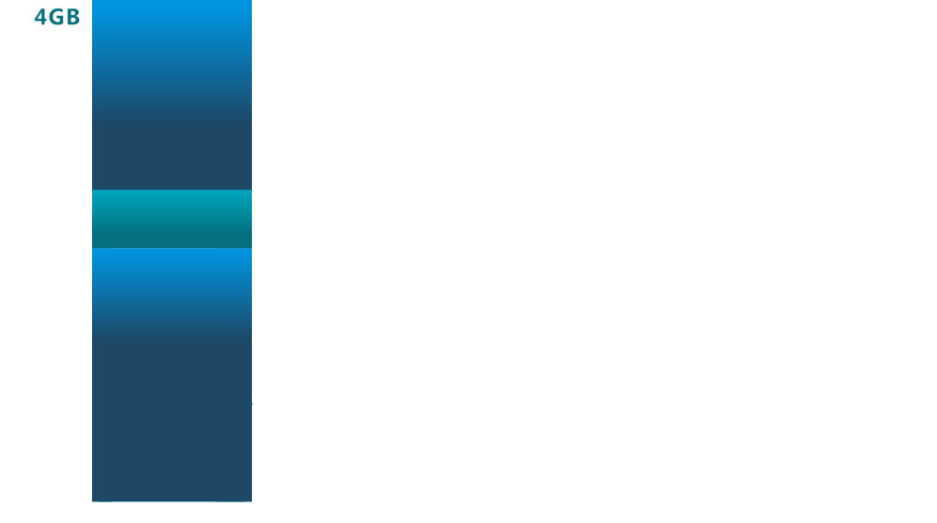
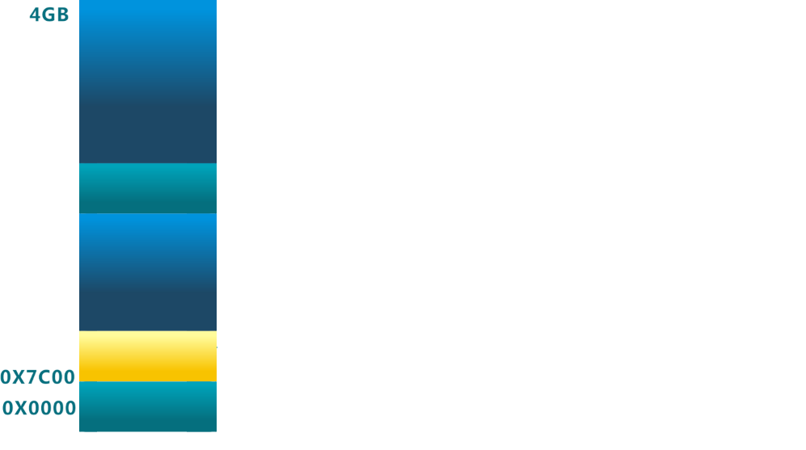

加载程序的内存地址空间
■
BIOS
将加载程序从磁盘的引导扇区（512字节）加载到0x7c00 .
跳转到 CS:IP = 0000:7c00
空闲空间
空闲空间
操作系统
■
加载程序
将操作系统的代码和数据从硬盘加载到内存中
跳转到操作系统的起始地址
BIOS固件
BIOS固件
空闲空间
空闲空间
加载程序
加载程序
BIOS数据
加载程序
操作系统
BIOS数据
磁盘

Slide 66
BIOS系统调用
■
BIOS以中断调用的方式 提供了基本的I/O功能
INT 10h: 字符显示
INT 13h: 磁盘扇区读写
INT 15h: 检测内存大小
INT 16h: 键盘输入
■
只能在x86的实模式下访问

Slide 67




计算机启动流程
主引导记录
加载程序
系统加电
BIOS初始化硬件
主引导扇区代码读取活动分区的引导扇区代码
BIOS读取主引导扇区代码
引导扇区代码读取文件系统的加载程序
BIOS
活动分区

Slide 68
CPU初始化
■
CPU加电稳定后从0XFFFF0读第一条指令
CS:IP = 0xf000:fff0
第一条指令是跳转指令
■
CPU初始状态为16位实模式
CS:IP是16位寄存器
指令指针PC = 16*CS+IP
最大地址空间是1MB

Slide 69
BIOS初始化过程
■
硬件自检POST
■
检测系统中内存和显卡等关键部件的存在和工作状态
■
查找并执行显卡等接口卡BIOS，进行设备初始化；
■
执行系统BIOS，进行系统检测；
检测和配置系统中安装的即插即用设备；
■
更新CMOS中的扩展系统配置数据ESCD
■
按指定启动顺序从软盘、硬盘或光驱启动

Slide 70



主引导记录MBR格式
硬盘分区表
MBR
结束标志字
启动代码
[0x55
0xAA]
分区1
分区2
分区3
分区4
■
启动代码：446字节
■
结束标志字：2字节(55AA)
检查分区表正确性
主引导记录的有效标志
加载并跳转到磁盘上的引导程序
■
硬盘分区表：64字节
描述分区状态和位置
每个分区描述信息占据16字节

Slide 71

分区引导扇区格式
结束标志
文件卷
头结构
JMP
启动代码
[0x55
0xAA]
■
跳转指令：跳转到启动代码
与平台相关代码
■
文件卷头：文件系统描述信息
■
启动代码：跳转到加载程序
■
结束标志：55AA

Slide 72




加载程序(bootloader)
启动菜单
依据配置加载
指定内核并跳
转到内核执行
从文件系统中读取
启动配置信息
可选的操作系统内核
列表和加载参数
加载程序
操作系统内核

Slide 73
系统启动规范
■
BIOS
固化到计算机主板上的程序
包括系统设置、自检程序和系统自启动程序
BIOS-MBR、BIOS-GPT、PXE
■
UEFI
接口标准
在所有平台上一致的操作系统启动服务

Slide 74
中断
中断是指计算机运行过程中，出现某些意外情况需主机干预时，机器能自动停止正在运行的程序并转入处理新情况的程序，处理完毕后又返回原被暂停的程序继续运行。
硬件中断：可屏蔽中断（INTR），不可屏蔽中断（NMI）
软件中断：CPU自陷指令(系统调用)

Slide 75
中断分类
内部中断：CPU内部引发
陷阱指令（自陷指令，软件中断指令），如int 0x80H ,SWI ,用于实现系统调用。
故障（异常Exception）：指令执行出现意外，转为执行异常处理程序，然后返回原程序继续执行，如缺页中断。
终止（Abort）:指令执行出现致命错误，无法修复，原程序会被终止执行。

Slide 76

外部中断：多个CPU中断引脚，中断控制器（Intel 8259A芯片）进行控制响应。
不可屏蔽中断NMI：电源相关，只能有一个
可屏蔽中断INTR：IF标志禁止，使能。
快速中断FIQ：高速数据传输，通道处理，优先级高。
外部中断IRQ：外部设备，I/O引发，与CPU进行通信，优先级低。

Slide 77
中断向量表 IDT IDTR
中断向量表：每个中断和异常是由0~255之间的一个数来标识。Intel把这个8位的无符号整数叫做一个向量。非屏蔽中断的向量和异常的向量是固定的（0-19,2-NMI），而可屏蔽中断的向量可以通过对中断控制器的编程来改变。

Slide 78
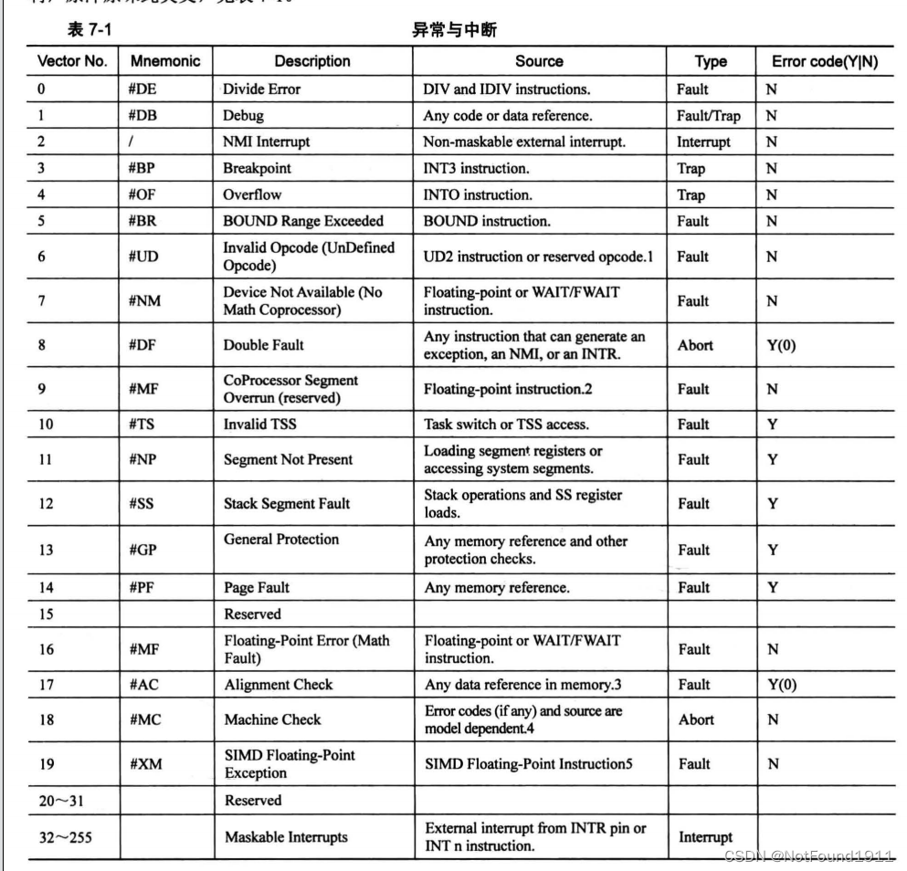

Slide 79
IDT，IDTR
中断描述符表IDT：中断描述符表是一个系统表，它与每一个中断或异常向量相联系，每一个向量在表中有相应的中断和异常处理程序的入口地址。表中的每一项对应一个中断或异常向量，每个向量由8个字节组成。因此，最多需要256*8=2048字节来存放IDT。
IDTR：中断描述符表寄存器，存放内存中中断描述符表的首地址。

Slide 80
背景
■
为什么需要中断、异常和系统调用
在计算机运行中，内核是被信任的第三方
只有内核可以执行特权指令
方便应用程序
■
中断和异常希望解决的问题
当外设连接计算机时，会出现什么现象？
当应用程序处理意想不到的行为时，会出现什么现象？
■
系统调用希望解决的问题
用户应用程序是如何得到系统服务？
系统调用和功能调用的不同之处是什么？

Slide 81


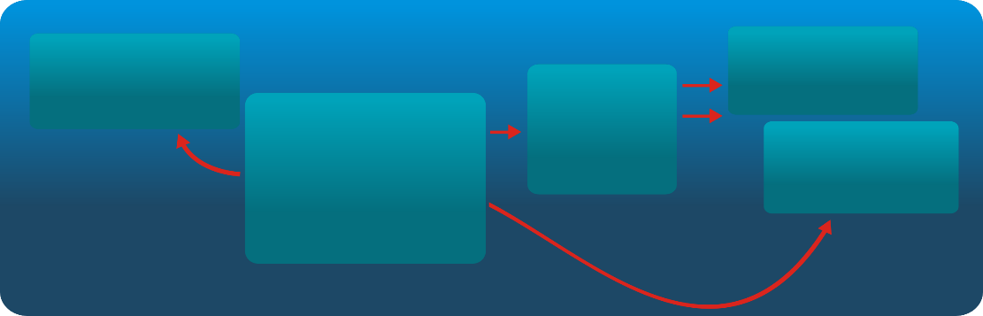

内核的进入与退出
应用程序
函数库
异常
(代码执行出错)
系统调用接口
异常服务
例程
系统调用
实现
系统
调用表
中断向量表
设备驱动
内核
中断
设备访问数据流
外部设备

Slide 82
中断、异常和系统调用
■
系统调用（system call）
应用程序主动向操作系统发出的服务请求
■
异常(exception)
非法指令或者其他原因导致当前指令执行失败
(如：内存出错)后的处理请求
■
中断(hardware interrupt)
来自硬件设备的处理请求

Slide 83
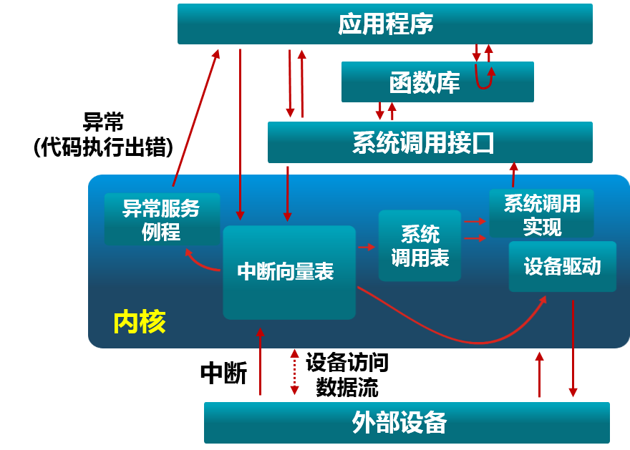
中断、异常和系统调用比较
■
源头
中断：外设
异常：应用程序意想不到的行为
系统调用：应用程序请求操作提供
服务
■
响应方式
中断：异步
异常：同步
系统调用：异步或同步
■
处理机制
中断：持续，对用户应用程序
是透明的
异常：杀死或者重新执行意想不到的
应用程序指令
系统调用：等待和持续

Slide 84
中断处理机制
硬件处理
在CPU初始化时设置中断使能
标志
■
依据内部或外部事件设置中
断标志
依据中断向量调用相应中断
服务例程

Slide 85
中断和异常处理机制
软件
现场保存（编译器）
中断服务处理（服务例程）
清除中断标记（服务例程）
现场恢复（编译器）

Slide 86
中断嵌套
■
硬件中断服务例程可被打断
不同硬件中断源可能硬件中断处理时出现
硬件中断服务例程中需要临时禁止中断请求
中断请求会保持到CPU做出响应
■
异常服务例程可被打断
异常服务例程执行时可能出现硬件中断
■
异常服务例程可嵌套
异常服务例程可能出现缺页

Slide 87

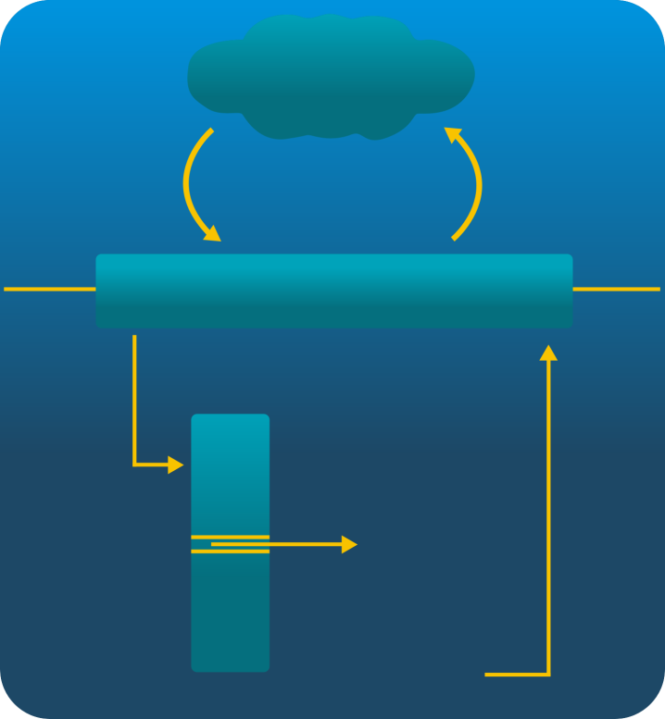
标准C库的例子
应用程序调用printf() 时，会触发系统调用write()。
■
#include<stdio.h>
int main()
{
.
.
.
printf(“greetings”);
.
.
.
return 0;
}
应用程序
write()
用户态
系统调用接口
内核态
用户态
标准C库
.
.
.
write()
write()
系统调用实现
return
内核态
write()
i
.
.
.
.
.
.
write()
系统调用实现

Slide 88
系统调用
■
操作系统服务的编程接口
■
通常由高级语言编写（C或者C++）
■
程序访问通常是通过高层次的API接口而不是直接进行系统调用
■
三种最常用的应用程序编程接口（API）
Win32 API 用于 Windows
POSIX API 用于 POSIX-based systems (包括UNIX，LINUX，Mac OS X的所有版本)
Java API 用于JAVA虚拟机(JVM)

Slide 89
系统调用的实现
■
每个系统调用对应一个系统调用号
系统调用接口根据系统调用
号来维护表的索引
■
系统调用接口调用内核态中的系
统调用功能实现，并返回系统调
用的状态和结果
■
用户不需要知道系统调用的实现
需要设置调用参数和获取返
回结果
操作系统接口的细节大部分
都隐藏在应用编程接口后
· 通过运行程序支持的库来管理

Slide 90
函数调用和系统调用的不同处
■
系统调用
INT和IRET指令用于系统调用
· 系统调用时，堆栈切换和
特权级的转换
■
函数调用
CALL和RET用于常规调用
· 常规调用时没有堆栈切换
■
Intel 64 and IA-32 Architectures Software Developer Manualshttp://www.intel.com/content/www/us/en/processors/architectures-software-developer-manuals.html

Slide 91
中断、异常和系统调用的开销
■
超过函数调用
开销：
■
引导机制
建立内核堆栈
验证参数
内核态映射到用户态的地址空间
· 更新页面映射权限
内核态独立地址空间
· TLB

Slide 92

系统调用示例
// System call numbers
#define SYS_fork 1
#define SYS_exit 2
#define SYS_wait 3
#define SYS_pipe 4
#define SYS_write 5
#define SYS_read 6
#define SYS_close 7
#define SYS_kill 8
#define SYS_exec 9
#define SYS_open 10
#define SYS_mknod 11
#define SYS_unlink 12
#define SYS_fstat 13
#define SYS_link 14
#define SYS_mkdir 15
#define SYS_chdir 16
#define SYS_dup 17
#define SYS_getpid 18
#define SYS_sbrk 19
#define SYS_sleep 20
#define SYS_procmem 21
■ 文件复制过程中的系统调用序列
源文件
目标文件
获取输入文件名
在屏幕显示提示
等待并接收键盘输入
获取输出文件名
在屏幕显示提示
等待并接收键盘输入
打开输入文件
如果文件不存在，出错退出
创建输出文件
如果文件存在，出错退出
循环
读取输入文件
写入输出文件
直到读取结束
关闭输出文件
在屏幕显示完成信息
正常退出

Slide 93
系统调用示例
■
在ucore中库函数read()的功能是读文件
user/libs/file.h: int read(int fd, void * buf, int length)
■
库函数read()的参数和返回值
int fd—文件句柄
void * buf—数据缓冲区指针
int length—数据缓冲区长度
int return_value:返回读出数据长度
■
库函数read()使用示例
in sfs_filetest1.c: ret = read(fd, data, len);

Slide 94
系统调用库接口示例
sfs_filetest1.c: ret=read(fd,data,len);
……
8029a1: 8b 45 10 mov 0x10(%ebp),%eax
8029a4: 89 44 24 08 mov %eax,0x8(%esp)
8029a8: 8b 45 0c mov 0xc(%ebp),%eax
8029ab: 89 44 24 04 mov %eax,0x4(%esp)
8029af: 8b 45 08 mov 0x8(%ebp),%eax
8029b2: 89 04 24 mov %eax,(%esp)
8029b5: e8 33 d8 ff ff call 8001ed <read>
syscall(int num, ...) {
...
asm volatile (
"int %1;"
: "=a" (ret)
: "i" (T_SYSCALL),
"a" (num),
"d" (a[0]),
"c" (a[1]),
"b" (a[2]),
"D" (a[3]),
"S" (a[4])
: "cc", "memory");
return ret;

Slide 95
ucore系统调用read(fd, buffer, length)的实现
1. kern/trap/trapentry.S: alltraps()
2. kern/trap/trap.c: trap()
tf->trapno == T_SYSCALL
3. kern/syscall/syscall.c: syscall()
tf->tf_regs.reg_eax ==SYS_read
4. kern/syscall/syscall.c: sys_read()
从 tf->sp 获取 fd, buf, length
5. kern/fs/sysfile.c: sysfile_read()
读取文件
6. kern/trap/trapentry.S: trapret()

